Slide 1





FRD Dashboard Compliance
Project Owner : GLG - Sabam S. - Fathoni A.
- Irianto J. - Clara
DAD FAI : Hansen S.

Slide 2








1
License Report
Home
50 Results
PP_Nomor_88_Tahun_2019 Tentang Kesehat..
License Report
Penyakit Akibat Kerja. Kesehatan Kerja merupakan bagian tak terpisahkan dari keselamatan dan Kesehatan Kerja…
Dashboard
Summary
Umum
Irianto Justisilvawan
07.30
(2)
PP_Nomor_88_Tahun_2019 Tentang Kesehat..
Penyakit Akibat Kerja. Kesehatan Kerja merupakan bagian tak terpisahkan dari keselamatan dan Kesehatan Kerja…
Summary
Andi Muslim
07.30
Environment
(2)
PP_Nomor_88_Tahun_2019 Tentang Kesehat..
Penyakit Akibat Kerja. Kesehatan Kerja merupakan bagian tak terpisahkan dari keselamatan dan Kesehatan Kerja…
Summary
Safety
Irianto Justisilvawan
07.30
(2)

Slide 3
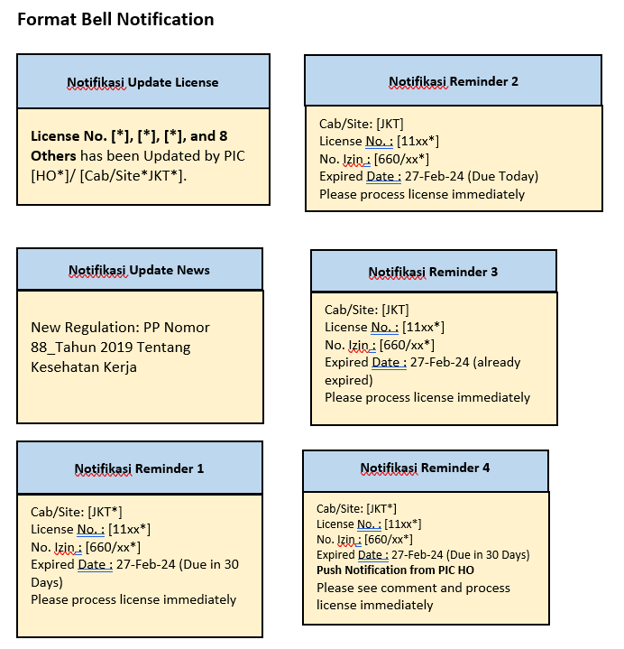
1
License Report
Bell Notification

Slide 4

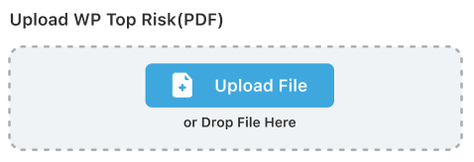

1
License Report
Message :
- Upload Successful
- Upload failed, no file please check
- Please fill summary
- Please fill Title
Home
Title : PP_Nomor_88_Tahun_2019 – Kesehatan Kerja
License Report
Dashboard
Subcategory:
Umum
Environment
Health
Safety
Summary
Delete

Slide 5
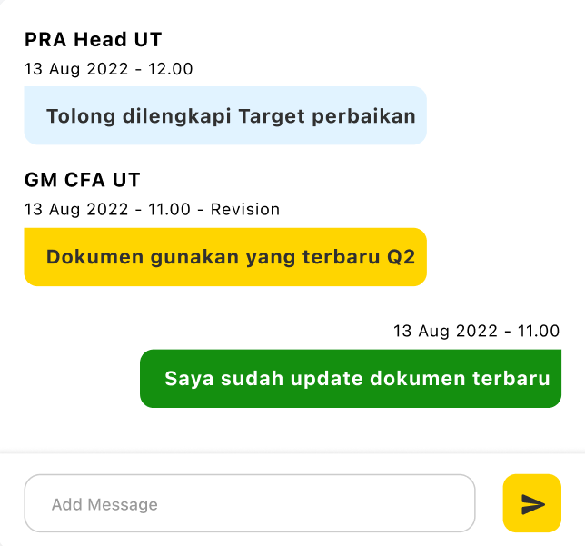

1
License Report
PIC HO 1
PIC HO 2
Type comment/push notif
Button On untuk bisa push notif.

Slide 6
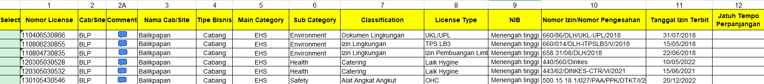
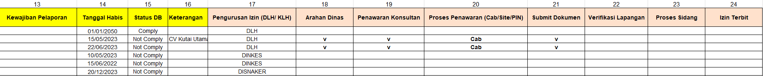
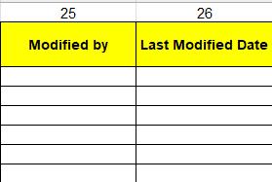
1
License Report
Home
Add New License
Edit License
Tambah Select All
Form
Edit Line Item
License Report
Di setiap kolom ada fitur Search, dan Sort
Upload
Delete
Freeze Panes Header
Dashboard
Message : Select feature only for edit

Slide 7
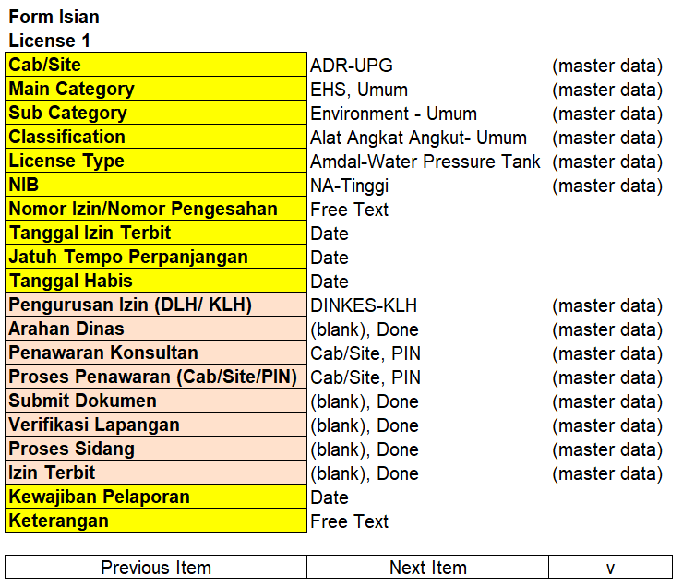
1
License Report
/ [11xx*]
Home
License Report
Dashboard
Message :
- Successfully created/edited License No. 1000000000111, 1000000000112, 1000000000113, and 8 Others
- Input error, please revise

Slide 8
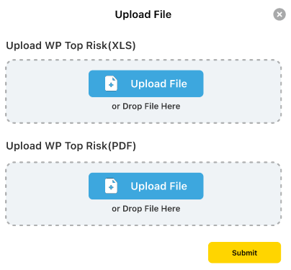
1
License Report
Home
Message :
- Please select one only: Replace or Add Row
- Upload Successful
- Upload failed, wrong template
Replace
License Report
Dashboard
Add Row

Slide 9
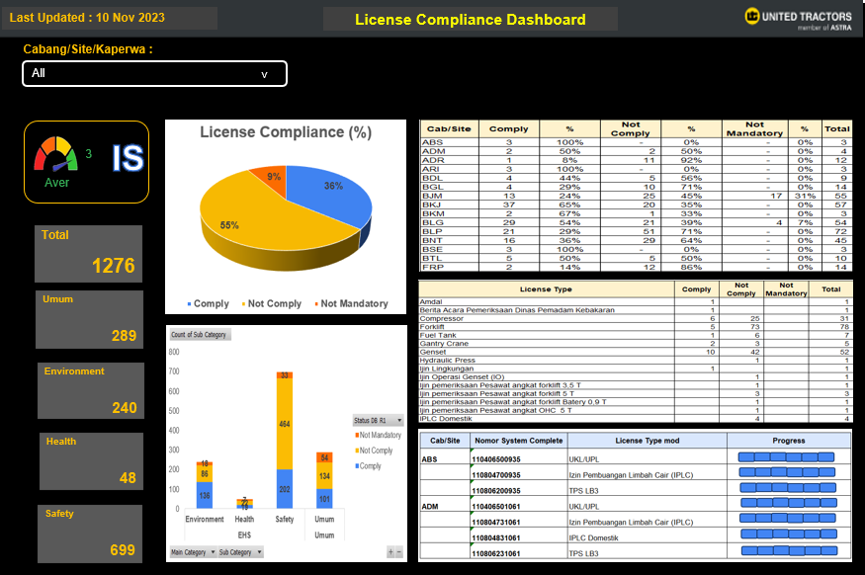
4
Web Dashboard
ADR - UPG
Home
Good Bad indicator
IS : 96% -100%
BS : 80% -95%
B : 70% -79%
C : 51% -69%
K : <= 50%
License Report
Dashboard

Slide 10
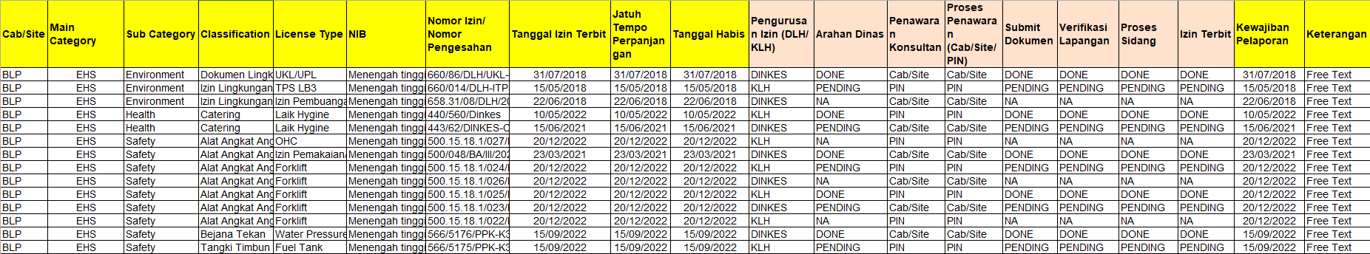
1
License Report
Template untuk fitur Upload

Slide 11
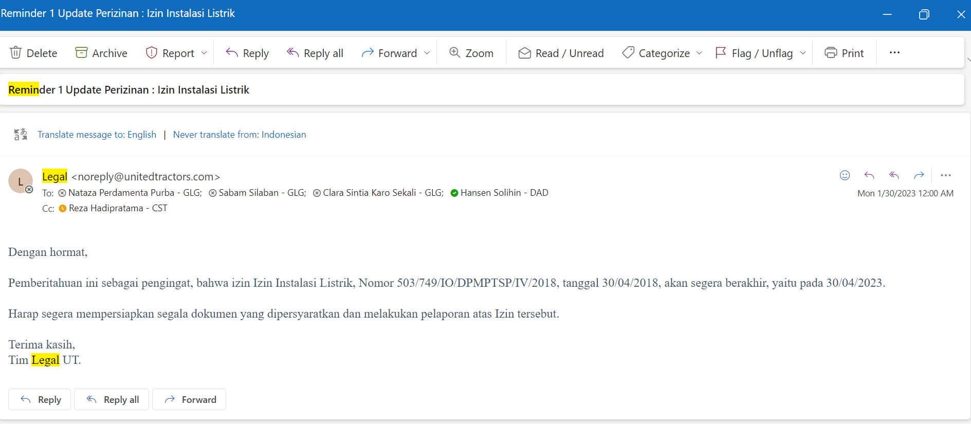
4
Reminder
No enhancement, only use the existing system → refer to excel

Slide 12
4
Master Data
Refer to Excel file

Slide 13
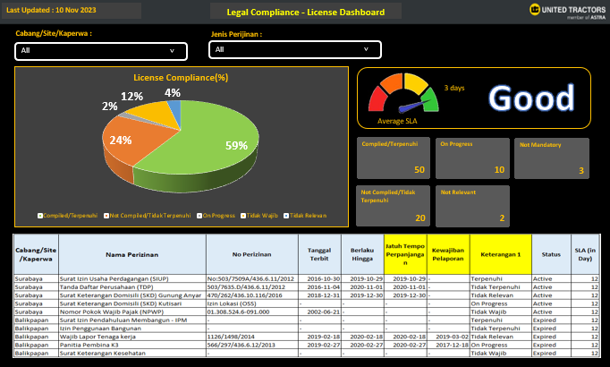
3
Dashboard
ADR - UPG
Umum/EHS
Good, Average, Poor, Bad
(To be defined -> day range)

Slide 14



Thank You

